Slide 1
ПЕРЕМЕННЫЕ
By the Makers of EV3Lessons
By sanjay and Arvind Seshan

Slide 2
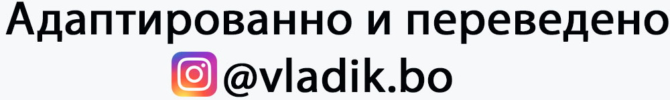
ЦЕЛЬ УРОКА
Узнаем о различных типах переменных.
Узнаем, как считать и создать переменные.

Slide 3
ПЕРЕМЕННЫЕ
Что такое переменная? Ответ. Переменная хранит значение, которое Вы можете использовать позже в Вашей программе.
Для названия переменой можно использовать любое имя.
Вы можете определить тип переменной :
Переменная (содержит число или текст), → Примечание: нет Булевых/Логических переменных.
Список (содержит ряд чисел / текста … [1,2,3, apple, 55]) – будут в уроках по Спискам
Вы можете также ….
Присваивать – передавать значение в переменную.
Считывать – получать последнее значение, присвоенное переменной.

Slide 4
Почему переменные?
Переменные – простой способ передать значение с использованием кода.
Вы можете также использовать переменные, чтобы передавать значение в Мои Блоки без ввода (например, переменная для размера колеса – так как она редко изменяется. Вы можете также использовать значение в других местах программы и изменять ее только в одном месте).
Списки могут хранить несколько значений и их обработку.

Slide 5
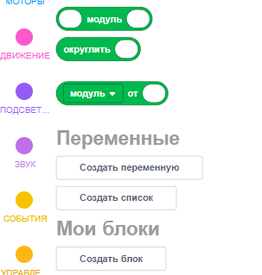
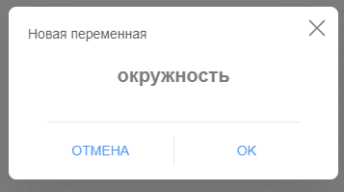
Создание переменной
Чтобы создать переменную, необходимо перейти к разделу Переменные.
Выберете Создать переменную и ее имя.
В примере ниже, используем переменную «окружность».

Slide 6
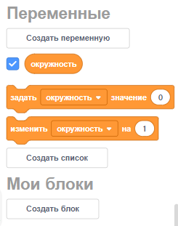

ЗАДАНИЕ переменной
Как только Вы создали переменную, эти блоки появятся в панели меню.
В примере ниже, «окружность» задана в сантиметрах окружности колеса робота для EV3.
Окружность = Pi * Диаметр колеса
Окружность = 3.14 * 5.6
Это можно вычислить, с помощью Математических Блоков

Slide 7
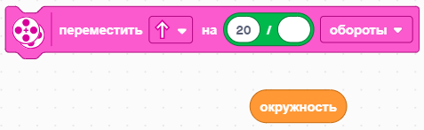

Чтение переменной
Переменная может использоваться в любом блоке с овальной формой окна, где Мы раньше указывали значение.
В примере справа, окружность используется, чтобы переместить робота на 20 сантиметров (20 см / Окружность в сантиметрах).
Например, если бы окружность составляла 10 см, робот должен был сделать 2 оборота, чтобы переместиться на 20 см.

Slide 8
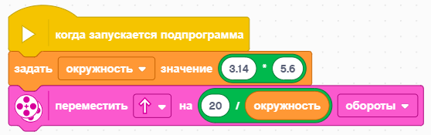
ОБЪЕДИНЯЕМ ИНФОРМАЦИЮ
В этом примере программа перемещает робота на 20 см.
Сначала задаем переменную «окружность» перед использованием её в программе.
Используем переменную в блоке движения.

Slide 9
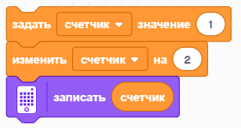
ИЗМЕНЕНИЕ переменных
Как только Вы создали переменную, эти блоки появятся в панели меню.
В примере ниже, счетчик задан в 1. Изменение на 2 добавит 2 к значению.
Блок вывода покажет 3 на экране ( 1 + 2 = 3)
Обратите внимание, что Вы можете использовать отрицательные числа – это вычтет его из переменной.

Slide 10
ЗАДАЧА
Задача 1:
Вы можете создать программу, которая показывает количество раз, когда Вы нажали левую кнопку?
Задача 2:
Вы можете создать программу, которая считает количество черных линий, которые Мы пересекли?
Задача 2
Финиш
Старт

Slide 11
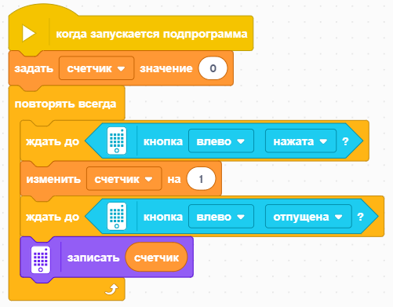
Решение: нажатие кнопки
Создаем счетчик и задаем значение 0
Каждый раз когда левая кнопка нажата, увеличиваем значение на 1
Ждем, пока кнопка не будет отпущена иначе произойдет зацикливание, когда Вы нажмем кнопку
Выводим значение счетчика на экран

Slide 12
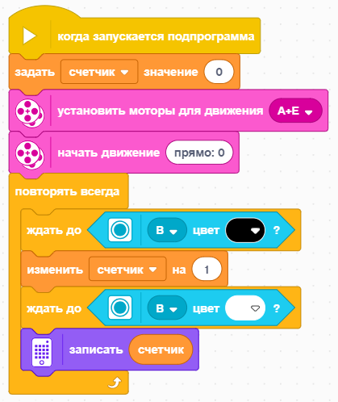
Решение: ПОДСЧЕТ ЛИНИЙ
Создаем счетчик и задаем значение 0
Настраиваем моторы
Начинаем движение
При проезде черной линии, увеличиваем значение на 1
Ждем, пока датчик не увидит белый, иначе произойдет зацикливание
Выводим значение счетчика на экран

Slide 13
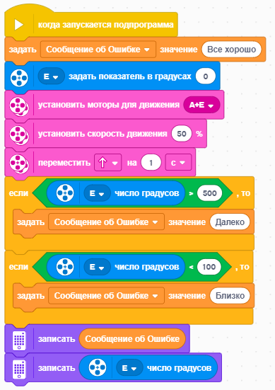
НЕЧИСЛОВЫЕ ПЕРЕМЕННЫЕ
В переменной также может храниться текст.
В примере слева, мы используем переменную «сообщения об ошибке», чтобы сохранить текст, который описывает ошибку.
Программа сообщает пользователю, если робот проехал далеко или близко если цель состояла в том, чтобы переместиться на 500 градусов.
Примечание: За 1 секунду на 50%-й скорости Мы должны переместиться на 500 градусов.

Slide 14
CREDITS
This lesson was created by Sanjay Seshan and Arvind Seshan for SPIKE Prime Lessons
More lessons are available at www.primelessons.org
This work is licensed under a Creative Commons Attribution-NonCommercial-ShareAlike 4.0 International License.

